Slide 1
MODE D’EMPLOI
Sous-titre

Slide 2
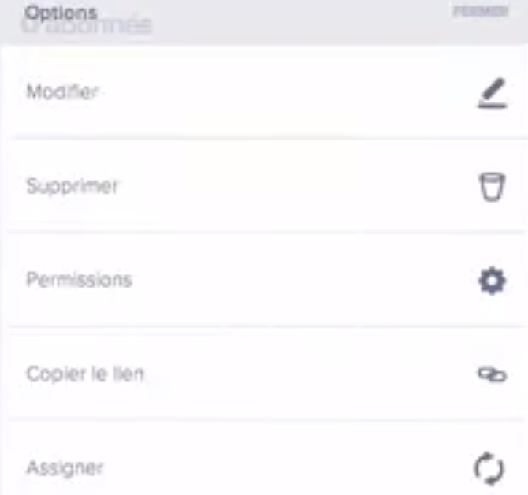
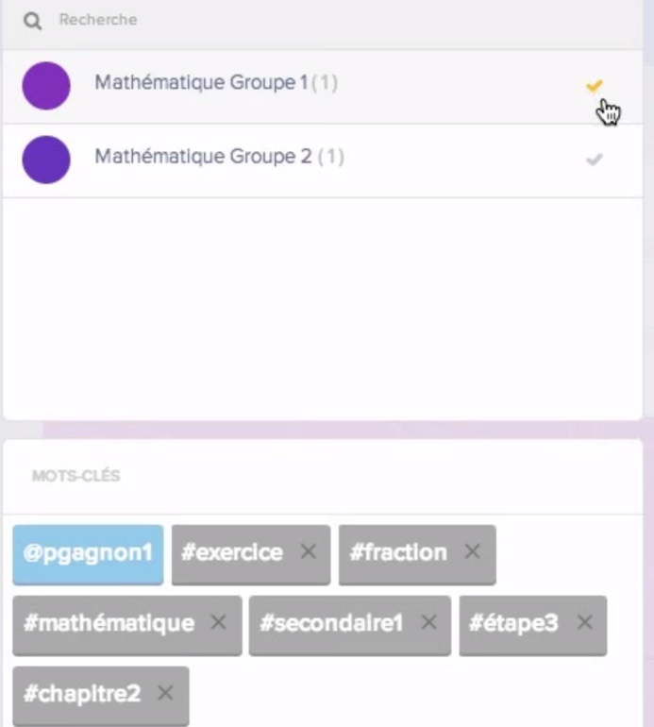
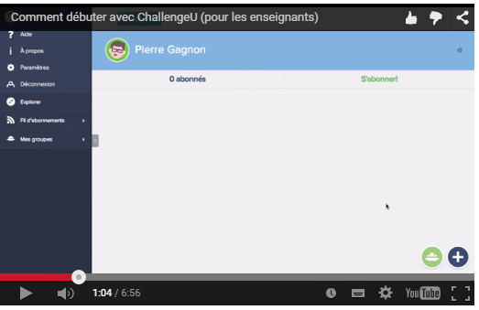
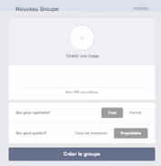
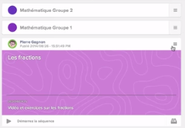
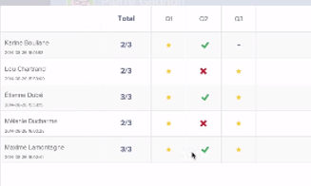
Onglet explorer voir toutes les activités crées par les autres professeurs, on peut réutiliser le contenu
Dans files d’abonnement on peut voir tous les sujets pour lesquels on s’est abonné.
Quand on clique sur son nom on voit toutes les activités que l’on a crée.
Barre de recherche
Créer un nouveau groupe:
Quand on clique un nouveau menu apparait, mettre le nom, choisir les options désirées et cliquer sur créer un groupe.
Dans le menu suivant on vous donne un lien à donner aux élèves pour joindre le cour.
Ils cherchent votre nom d’utilisateur et ils accèdent à vos cours
Créer une activité, on clique sur le +, on arrive directement dans le menu qui permet de créer sa propre activité.
On peut ajouter du texte, un média, des images des fichiers etc…
On peut coller le lien d’une vidéo you tube et dire ce qu’ils ont compris → Classe inversée, ajouter une activité en cliquant sur ajouter une activité, on peut leur poser une question avec une réponse à choix multiple qui se corrigera.
Quand la séquence est terminé, cliquer sur créer la séquence, dans l’aperçu vous pouvez changer l’ordre des questions ou autre. Ensuite cliquer sur publier.
Vous pouvez mettre une image, un titre et des mots clé pertinents pou votre activité.
Plus les mots clés sont pertinents plus on peut retrouver les séquences facilement.
Si vous cliquez sur explorer, puis cocher une catégorie puis cocher sur publier → votre séquence apparait sur votre page.
Cliquer sur les 3 petites lignes en haut à droite puis sur l’option assigner. cliquer sur le petit crochet du groupe auquel vous voulez l’envoyer, cliquer sur assigner la séquence.
Une fois que les élèves ont répondus vous pouvez consulter le tableau de résultats. En cliquant sur le bouton jaune en bas à droite.
Cliquer sur Q1 pour avoir l’ensemble des réponses des élèves.On peut laisser des commentaires sur les réponses des élèves.
Barre de navigation

Slide 3
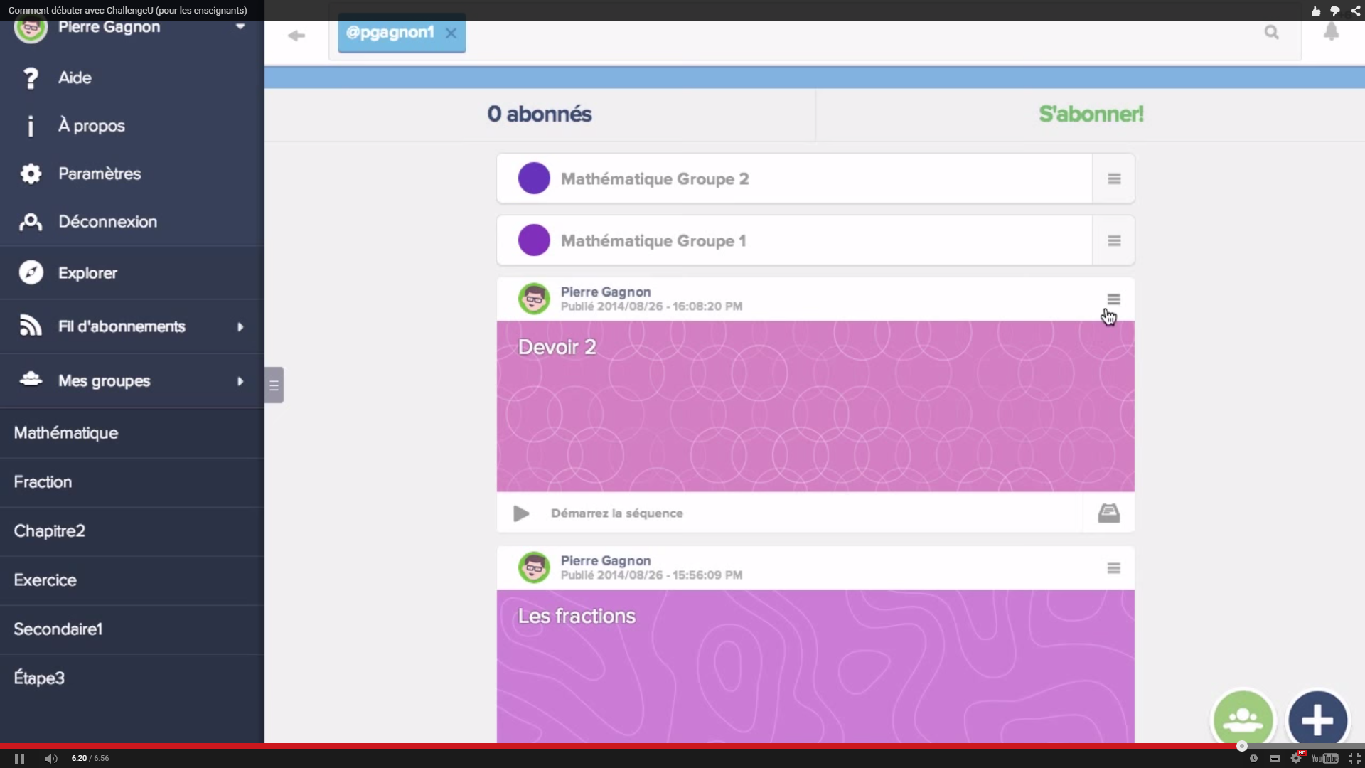
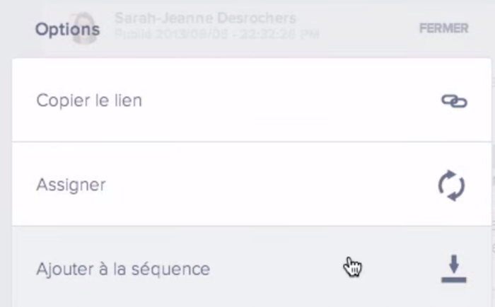
On peut chercher des activités d’autres professeurs et les assigner à vos groupes…
Exemple, aller dans explorer puis dans la catégorie SVT…
Si on s’abonne à ce sujet on recevra toutes les nouveautés.
Si une activité vous plait cliquer sur les 3 traits en haut à gauche puis cliquer sur ajouter à ma séquence.la séquence rajoutée reste la propriété de son créateur et n’est pas modifiable.

Slide 4
ANALYSE CRITIQUE
Côtés positifs | Côtés négatifs
Convivial Facile Utilisable facilement au lycée à la maison Possibilité de faire des QCM, avec correction individualisé Possibilité d’utiliser des vidéos pour la classe inversée ou pour autre chose Facile d’utilisation pour les élèves Interactivités plus facile qu’avec Chamilo et pas la peine de rentrer les élèves. | Site du Québec, avec des séquences de professeurs du Québec avec des programmes différents et des méthodes différentes… Nos cours sont hébergés par une structure hors éducation nationale. Si le site ferme…on perd le travail réalisé.

